Slide 1
Jezuitské redukce
Eva Hunalová, Petra Nechoďdomová, Kateřina Šperlová
Evropská civilizace a svět, LS 2022/23

Slide 2
Kdo jsou jezuité?
Tovaryšstvo Ježíšovo
významný řeholní řád římskokatolické církve
založen sv. Ignácem z Loyoly roku 1534
soustředěnost řádu především na pastorační a misijní činnost a oblast vědy a vzdělávání
v roce 1773 byl řád zrušen a obnoven byl až roku 1814, fakticky ale nikdy nezanikl
Znak jezuitů:

Slide 3
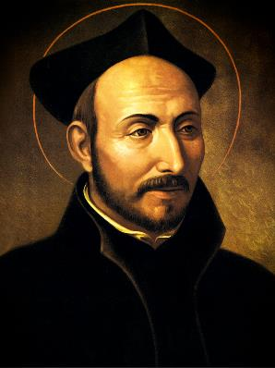
Ignác z Loyoly
1491 Španělsko - 31.7.1556 Řím
vyvinul metodu duchovních cvičení – exercicií, které mají sloužit k očistě ducha
15. srpna 1534 on a šest společníků na Montmartre založili Societas Jesu (vést sociální a misionářskou činnost v Jeruzalémě, nebo bez otázek jít tam, kam je papež pošle)
hlavním heslem bylo: „Omnia ad maiorem Dei gloriam." neboli „Vše pro větší slávu Boží.”
definitivní řádovou ústavou se staly Constitutiones Societas Iesu (Konstituce)

Slide 4
Jezuitské redukce
indiánské obce v Jižní Americe zřízeny jezuity
fungovaly od začátku 17. století až do konce 18. století
misijní činnost jezuitů
představovaly hospodářsky vysoce efektivní společnost
místní kmeny Guaraníové a Chiquitos

Slide 5
Jezuitský stát Paraguay
(1649 - 1767)
jezuitské misie na základě duchovních písní - vesnice Loretto, San Ignatio, Itapua, Santa Anna
indiánské vesnice = základ paraguayských redukcí (celkem 131 redukcí se 140 tis. obyv.)
hudba, řemesla, vzdělávání, výroba látek na oblečení - indiáni velice šikovní
nedostatky - počítání, hospodaření se zásobami
hospodářství - soukromá X “boží” pole
naturální hospodářství - obchod založený na směně (nepoužívali peníze)

Slide 6
Jezuitský stát Paraguay
(1649 - 1767)
organizace redukcí
podřízené Španělsku (daně, vojáci) X velká autonomie
“konfederace” - samostatnost jednotek (uzavřené - v čele 2 kněží), spolupráce v zahraničním obchodě a obraně
civilní správa - volení funkcionáři (indiáni)
indiánská obecní policie
v podstatě komunistický stát
demokratické principy
žádný obchod s otroky (indiány) - výjimka v koloniálním světě

Slide 7
Jezuitský stát Paraguay
(1649 - 1767)
Mameluci - vykrádali a vypalovali vesnice, chytali indiány
do Paraguaye - prodej 60 tisíc indiánů do otroctví
likvidace jezuitského státu podporována Portugalskem X dohoda Jezuitů se Španělskem - vyzbrojení indiánů
1750 dohoda Španělska a Portugalska ohledně území jezuitských redukcí - nová hranice X odpor indiánů
pomluvy - jezuitské bohatství → rozhodnutí zničit jezuitský stát (Španělsko, Portugalsko)
mučení kněžích, bourání budov, zavedení světské správy
indiáni zpět do pralesů, upadání jezuitského státu

Slide 8
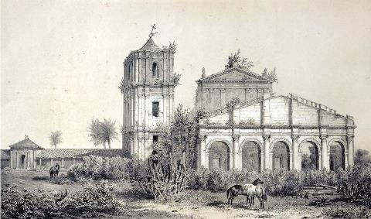
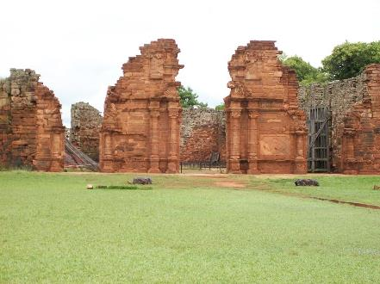
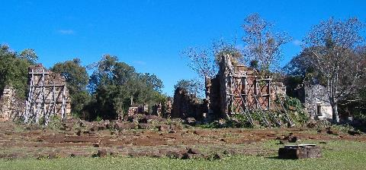
Jezuitské misie na území Guaraní

Slide 9
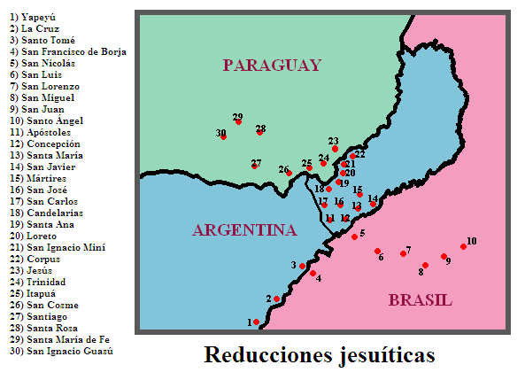
Mapa všech jezuitských redukcí u kmene Guaraní

Slide 10
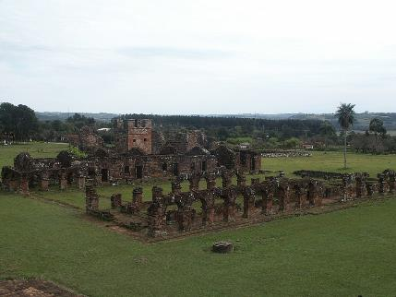
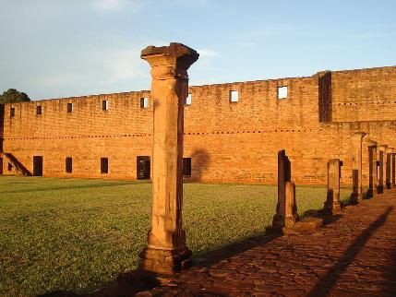
La Santísima Trinidad del Paraná a Jesús de Tavarangué

Slide 11
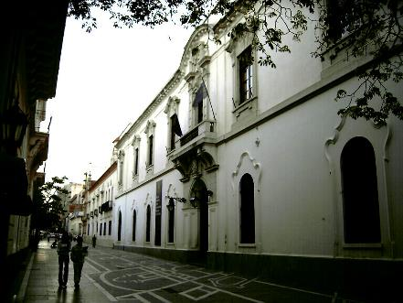
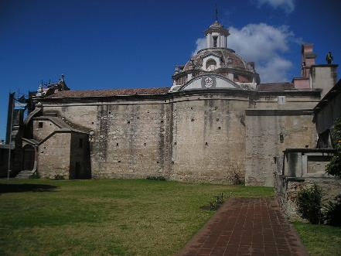
Jezuitský komplex a misie v Córdobě

Slide 12
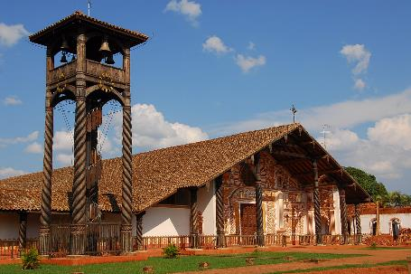
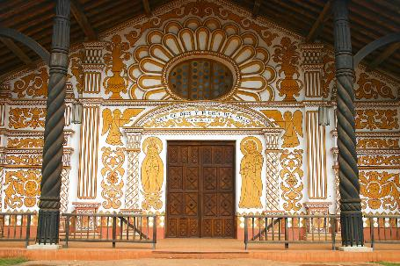
Jezuitské misie na území Chiquitos

Slide 13
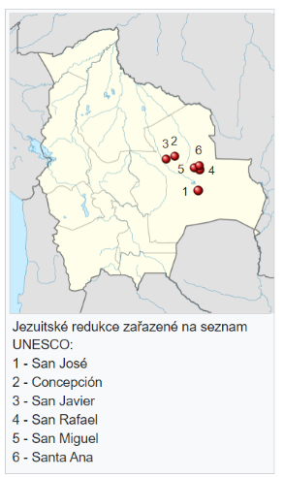
Jezuitské misie na území Chiquitos
6 lokalit ve východní Bolívii
jezuitské redukce zařazené na seznam UNESCO
1 - San José, 2 - Concepción, 3 - San Javier, 4 - San Rafael, 5 - San Miguel, 6 - Santa Ana

Slide 14
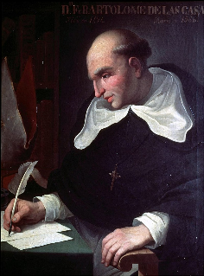
exkurz: Bartolomé de las Casas (1484 - 1566)
misionář, příslušník Dominikánského řádu (Řád bratří kazatelů)
původně kolonizátor (Španěl) X později boj za práva původních obyvatel Ameriky
přídomek “Ochránce Indijců” (Protector of the Indians)
zpráva španělskému králi o zločinech conquistadorů
Dominikánský řád - křesťanské misie u indiánů
1542 Nové zákony
1550 spor s J. G. de Sepúlvedou ohledně indiánů

Slide 15
Použité zdroje
Tovaryšstvo Ježíšovo – Wikipedie. [online]. Dostupné z: https://cs.wikipedia.org/wiki/Tovary%C5%A1stvo_Je%C5%BE%C3%AD%C5%A1ovo
Ignác z Loyoly – Wikipedie. [online]. Dostupné z: https://cs.wikipedia.org/wiki/Ign%C3%A1c_z_Loyoly
Jezuitská redukce – Wikipedie. [online]. Dostupné z: https://cs.wikipedia.org/wiki/Jezuitsk%C3%A1_redukce
Reductions – Wikipedia. [online]. Dostupné z: https://en.wikipedia.org/wiki/Reductions
Paraguay – Jezuitský stát (1649-1767). [online]. Dostupné z: https://legacy.blisty.cz/art/34126.html
Bartolomé de las Casas - Wikipedia. [online]. Dostupné z: https://en.wikipedia.org/wiki/Bartolom%C3%A9_de_las_Casas
Česká dominikánská provincie. Bartolomé de las Casas: Ochránce indiánů [online]. Dostupné z: https://op.cz/bartolome-de-las-casas/
Jezuitské misie na území Guaraní – Wikipedie. [online]. Dostupné z: https://cs.wikipedia.org/wiki/Jezuitsk%C3%A9_misie_na_%C3%BAzem%C3%AD_Guaran%C3%AD
Jezuitské misie La Santísima Trinidad del Paraná a Jesús de Tavarangué – Wikipedie. [online]. Dostupné z: https://cs.wikipedia.org/wiki/Jezuitsk%C3%A9_misie_La_Sant%C3%ADsima_Trinidad_del_Paran%C3%A1_a_Jes%C3%BAs_de_Tavarangu%C3%A9
Jezuitský komplex a misie v Córdobě – Wikipedie. [online]. Dostupné z: https://cs.wikipedia.org/wiki/Jezuitsk%C3%BD_komplex_a_misie_v_C%C3%B3rdob%C4%9B
Jezuitské misie na území Chiquitos – Wikipedie. [online]. Dostupné z: https://cs.wikipedia.org/wiki/Jezuitsk%C3%A9_misie_na_%C3%BAzem%C3%AD_Chiquitos

